Slide 2
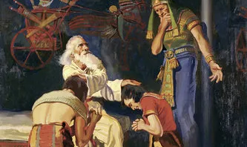
Para memorizar

Slide 3
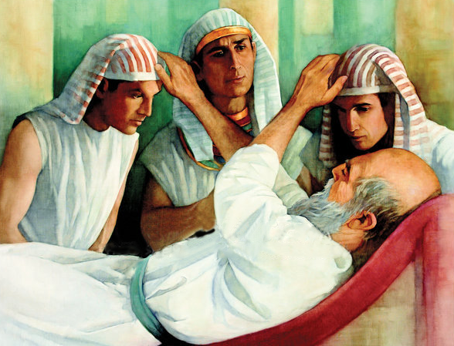
Enfoque del estudio
Esta última parte del libro del Génesis nos lleva al final del período patriarcal, con la muerte de Jacob y de José. Todo el clan de Jacob ahora está exiliado en Egipto. Las últimas palabras del libro son “un ataúd en Egipto”. La historia de la salvación, al parecer, no tiene un final feliz. Sin embargo, esta es la parte del libro que está más teñida de esperanza. El perfil de Israel como pueblo de Dios se vislumbra en el horizonte. El portentoso número “setenta”, que constituye la casa de Jacob (Gén. 46:27), alerta al lector sobre el destino espiritual de este pueblo.
Jacob bendice a sus hijos (Gén. 49:1–28) y predice el futuro de lo que serán las doce tribus de Israel y la futura venida del Mesías, quien salvará a Israel y a las naciones (Gén. 49:10–12). El principio teológico subyacente es que Dios convierte el mal en bien (Gén. 50:20). Esta es la lección que José comparte con sus hermanos para consolarlos y tranquilizarlos (Gén. 50:21), y para abrirles los ojos a la salvación de Dios para el mundo, que es lo más importante (Gén. 50:20).
En está lección estudiaremos tres temas que nos dejan ver el destino de Israel y su cautiverio en Egipto: 1) Israel llega a Egipto; 2) La bendición de Jacob; y 3) Mirando el hacia el futuro de Israel.

Slide 4
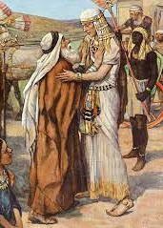
ISRAEL EN EGIPTO (Introducción)
M
ientras que los primeros capítulos del libro cuentan la trágica historia del mal que alejó a los seres humanos de lo bueno que Dios había creado para ellos; en los últimos capítulos se revierte la maldición: Dios transforma lo malo en algo bueno. De hecho, queda demostrado que todo el mal que nos sucede es para bien. Un pequeño clan de inmigrantes se convierte en una gran nación. Un Jacob de luto va a Egipto para ver el rostro de José. La maldad de los hermanos de José resulta en un bien. El ataúd de José representa la esperanza del regreso al Edén.
Sin embargo, el hecho de que Israel como pueblo “habite” en el exilio, en Egipto, como extranjeros, está en tensión con la esperanza de la Tierra Prometida. Y, aunque el mismo libro del Génesis termina con los hijos de Israel en Egipto, algunas de las últimas palabras de José apuntan a otro lugar: “Yo voy a morir; mas Dios ciertamente os visitará, y os hará subir de esta tierra a la tierra que juró a Abraham, a Isaac y a Jacob” (Gén. 50:24).
Aunque ahora se encuentra casi exclusivamente en posesión de hombres impíos, todo el mundo, con sus riquezas y tesoros, pertenece a Dios. “De Jehová es la tierra y su plenitud”. Salmo 24:1… Ojalá que los cristianos comprendiesen cada vez con más plenitud que tienen el privilegio y el deber, mientras se aferran a los principios correctos, de aprovechar cada oportunidad enviada por el cielo para promover el reino de Dios en este mundo (Consejos sobre mayordomía cristiana, p. 194).

Slide 5
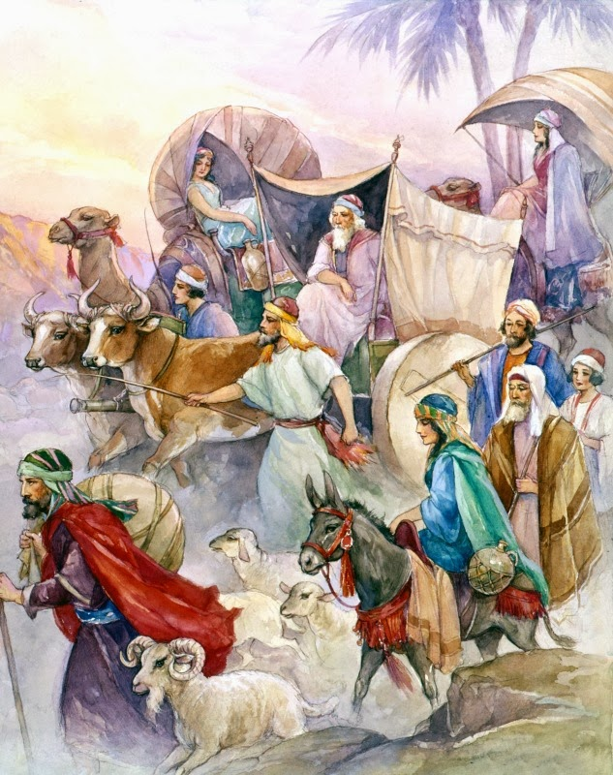
JACOB LLEGA HASTA JOSÉ
“Y dijo: Yo soy Dios, el Dios de tu padre; no temas de descender a Egipto, porque allí yo haré de ti una gran nación.” (Génesis 46: 3)
¿Cuál es la importancia de la partida de Jacob de Canaán?
R: Al partir de Canaán obedeciendo la promesa de Dios de que no tuviera miedo, ya que allí haría de él una gran nación, y la otra es que su pueblo ya no pasaría hambre durante los años de sequía en la tierra. Esto lo debió haber llenado de esperanza y un futuro glorioso para su pueblo.
La partida de Jacob a Egipto nos recuerda la partida de Abram a Egipto (Gén. 12: 9, 10). Tanto Jacob como Abram abandonan Canaán debido al hambre, y ambos movimientos se indican con la misma forma verbal wayyisa' «emprendió el viaje» (Gén. 46: 1, NVI) que se usó con Abram por primera vez. Pero existe una diferencia fundamental entre los dos viajes. Mientras que Abram va a Egipto sin buscar el apoyo de Dios, Jacob preludia su viaje con un intenso momento de adoración .
Aunque los egipcios habían rechazado durante tanto tiempo el conocimiento de Dios, el Señor todavía les ofreció la oportunidad de arrepentirse. En los días de José, Egipto había servido de asilo para Israel; Dios había sido honrado en la bondad mostrada a su pueblo; por lo tanto, el Paciente, tardo para la ira y lleno de compasión, dio a cada castigo tiempo para realizar su obra; los egipcios, maldecidos por las mismas cosas que adoraban, tuvieron evidencia del poder de Jehová, y todos los que quisieron, pudieron someterse a Dios y escapar a sus azotes (Historia de los patriarcas y profetas, pp. 345).
Reflexionando: “Porque no hay diferencia entre judío y griego, pues el mismo que es Señor de todos, es rico para con todos los que le invocan; porque todo aquel que invocare el nombre del Señor, será salvo” (Rom. 10:12, 13).

Slide 6
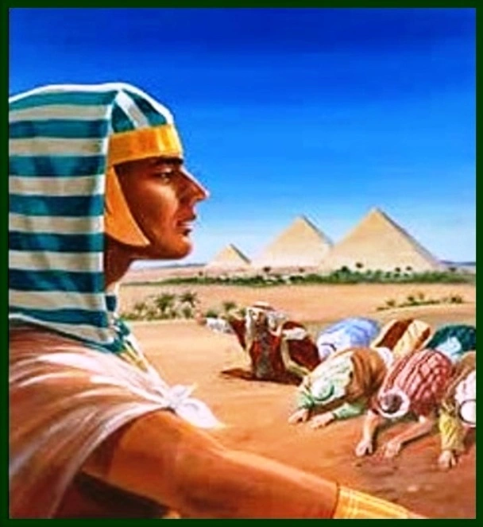
JACOB SE ASIENTA EN EGIPTO
“También José introdujo a Jacob su padre, y lo presentó delante de Faraón; y Jacob bendijo a Faraón. (Génesis 47: 7).
Lee Génesis 47. ¿Qué verdades y principios espirituales podemos encontrar en este relato?
R: Uno de los principios encontrados es: que hay gratitud de Faraón hacia José, por lo hecho por Egipto, al grado de ofrecer cargos oficiales a sus hermanos. Aquí se muestra la fidelidad de José al libra a sus hermanos de ocupar esos cargos, siendo fiel al culto a Jehová para no exponerlos a la tentación; otro principio hablar con la verdad delante de faraón y el ultimo la bendición de Jacob a Faraón, hablando espiritualmente, Jacob esta por encima del sumo sacerdote.
Podemos ver como José presenta a su familia delante de Faraón, para que se le diera la tierra prometida, donde establecerían sus hogares. Mostrando así la gratitud de Faraón hacia José por lo hecho en Egipto, al presentar a su hermanos faraón ofrece cargos oficiales, para lo cual fiel a Dios y sus principios, no permite que sus hermanos acepten estos, para evitar exponerlos a las tentaciones que con lleva eso. Pero lo más importante de este capitulo es que Jacob bendice al Faraón de Egipto, mostrando con esto en el plano espiritual la superioridad de Jacob sobre el sumos sacerdote que representa Faraón.
“El secreto del éxito que tiene la influencia cristiana consiste en que ella es ejercida de continuo, y ello depende de la firmeza con que manifestéis el carácter de Cristo. Ayudad a los que han errado, hablándoles de lo que habéis experimentado. Mostradles cómo, cuando cometisteis vosotros también faltas graves, la paciencia, la bondad y la ayuda de vuestros compañeros de trabajo os infundieron aliento y esperanza.” (El ministerio de curación, p. 395).
Reflexionando: Más allá de nuestra condición en la vida, ¿qué debería significar para nosotros, en la forma en que tratamos a los demás, que somos “real sacerdocio, nación santa, pueblo adquirido por Dios” (1 Ped. 2:9)?
Notes:
*Leer la Diapositiva*
Día 6: Los animales terrestres y los humanos. El diluvio comienza donde termina la creación, en el sexto día. La lista de Génesis 7: 7, 8 (humanos, animales, aves) aparece en el orden inverso al del relato de la creación (aves, animales, humanos). Los peces se omiten por la razón obvia de que los peces sobrevivirán a las aguas del diluvio.
Día 5: Las aguas y las aves. Mientras que en el relato de la creación las aguas y los cielos producen la vida, en el relato del diluvio las aguas traen destrucción (vers. 10-12).
Día 4: Las estrellas, el sol y la luna. Mientras que en el relato de la creación el sol y la luna están configurados para dar luz, en el relato del diluvio los cielos están cubiertos (vers. 18-20).
Día 3: La tiena seca. Mientras que en el relato de la creación las aguas se separan para permitir que las plantas crezcan, en el relato del diluvio todo lo que estaba en la tierra seca murió (vers. 21-23).
Día 2: El firmamento y la separación de las aguas. En esta etapa, Dios recuerda, y el proceso de creación regresa (Gén. 8: 1-3).
Día 1: La vida sobre las aguas. Mientras que en el relato de la creación el Espíritu está sobre las aguas y se crea la luz, en el relato del diluvio la paloma vuela sobre las aguas, y Noé abre la ventana (vers. 4-19).

Slide 7
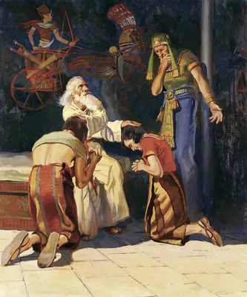
JACOB BENDICE A LOS HIJOS DE JOSÉ
“Y ahora tus dos hijos Efraín y Manasés, que te nacieron en la tierra de Egipto, antes que viniese a ti a la tierra de Egipto, míos son; como Rubén y Simeón, serán míos”. (Génesis 48: 5).
Lee Génesis 48. ¿Por qué Jacob bendijo a los dos hijos de José aquí, y no a sus otros nietos?
R: Al bendecir a los hijos de José (Manases y Efraín), Jacob los esta tomando como suyos, como sus hijos y no por no bendecir a su otros nietos, los esta excluyendo de la Promesa del Pacto dada a Abraham y a Isaac, al tomar a los dos hijos de José, que nacieron en Egipto, y los bendice, lo hace en el contexto de la promesa futura con respecto a su propia simiente.
Génesis 48 es la historia de Jacob bendiciendo a los dos hijos de José, y en particular cómo da la bendición más significativa al más joven. También hay momentos muy conmovedores en este relato final de Génesis, como las bendiciones de Jacob a sus hijos y a los hijos de José (nótese, por cierto, que aunque a Jacob se le atribuyen doce hijos que se convierten en las doce tribus de Israel, en realidad Efraín y Manasés son sus nietos). Jacob le dice explícitamente a José: “Cuento como míos a tus dos hijos Efraín y Manasés que nacieron aquí en Egipto antes de que yo llegara”. Gén. 48:5 VBL).
“Dijo Jacob: “Y ahora tus dos hijos Efraín y Manasés, que te nacieron en la tierra de Egipto, antes que viniese a ti a la tierra de Egipto, míos son; como Rubén y Simeón, serán míos”. Habían de ser adoptados como sus propios hijos, y llegarían a ser jefes de tribus separadas. De esa manera uno de los privilegios de la primogenitura, perdida por Rubén, había de recaer en José; a saber, una porción doble en Israel (Historia de los patriarcas y profetas, pp. 237, 238).”(Historia de los patriarcas y profetas, pp. 238).
Reflexionando: Lee Hechos 3:25 y 26. Según Pedro, ¿cómo se cumplió esta promesa de Génesis 12:3? ¿Cómo hemos recibido esta bendición nosotros personalmente?
Notes:
*Lee la diapositiva*
Dios se acuerda: Los cinco días (8: 1-14)
Día 1 (1: 2): El viento sobre la tierra, las aguas, y el abismo (8: 1, 2)
Día 2 (1: 6-8): Separación de las aguas, el cielo (8: 3)
Día 3 (1: 9-13): Aparece la tierra seca y las plantas (8: 4, 5)
Día 4 (1: 14-19): Aparece la luz (8: 6)
Día 5(1: 20-23): Las aves (el Cuervo y la paloma) (8: 7-14)
B. Dios habla: Cinco palabras divinas (8: 15-9: 17)
Día 6 (1: 24-31):
«Entonces dijo Dios a Noé [...] (8: 15): La redención de los animales (8: 15-20; cf. 1: 24, 25)
«Al percibir Jehová olor [...] dijo [...]» (8: 21): La redención de los seres humanos; imago Dei (8: 21, 22; cf. 1: 26, 27)
«Bendijo Dios [...] y les dijo [...]» (9: 1): Dominio délos seres humanos sobre la creación, el alimento (9: 1-7; cf. 1: 28-30).
«Dios dijo a Noé [...]» (9: 8): El pacto entre Dios y la creación (9: 8-11; cf. 1: 31)
Día 7 (2: 1-3):
«Dijo Dios [...]» (9: 12): La señal del pacto (9: 12-17; cf. 2: 1-3).

Slide 8
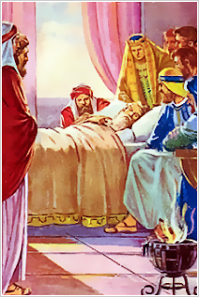
JACOB BENDICE A SUS HIJOS
“Y llamó Jacob a sus hijos, y dijo: Juntaos, y os declararé lo que os ha de acontecer en los días venideros. (Génesis 49: 1)
Lee Génesis 49:1 al 28. ¿Cuál es la importancia espiritual de la bendición de Jacob sobre sus hijos?
R: La importancia espiritual de la bendición radica en que Jacob destaca el carácter de cada uno de sus hijos, que será el reflejo del comportamiento de cada tribu, pero lo primordial es el destaque de que Jacob ve al Mesías y la máxima esperanza de salvación.
La historia de Jacob comienza con el robo de una bendición y termina con el regalo de abundantes bendiciones. Se trata de la bendición más larga de la Biblia (Gén. 49: 1-28). De hecho Jacob bendice a todos sus hijos. Curiosamente, la larga bendición de Jacob comienza con una maldición (vers. 1-7). A partir de ella, Jacob pasa a Judá, quien recibe la mayor bendición, que finalmente dará lugar a la bendición de todas las naciones (vers. 10; cf. Gén. 12: 3)..
Por fin todos los hijos de Jacob se reunieron alrededor de su lecho de muerte. Jacob llamó a sus hijos y dijo: “Juntaos y oíd, hijos de Jacob; y escuchad a vuestro padre Israel”. “Y os declararé lo que os ha de acontecer en los postreros días”. A menudo había pensado ansiosamente en el futuro de sus hijos, y había tratado de concebir un cuadro de la historia de las diferentes tribus. Ahora, mientras sus hijos esperaban su última bendición, el Espíritu de la inspiración se posó sobre él; y se presentó ante él en profética visión el futuro de sus descendientes. Uno después de otro, mencionó los nombres de sus hijos, describió el carácter de cada uno, y predijo brevemente la historia futura de sus tribus… (Historia de los patriarcas y profetas, pp. 238).
Reflexionando: ¿Por qué deberíamos rendir homenaje a Jesús ahora, aun antes de que todas las naciones lo hagan?

Slide 9
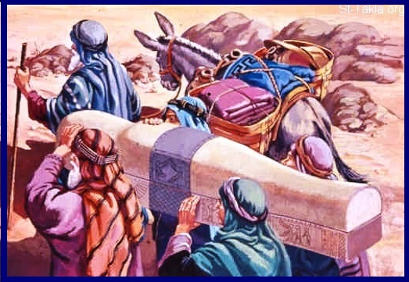
LA ESPERANZA DE LA TIERRA PROMETIDA
“E hizo jurar José a los hijos de Israel, diciendo: Dios ciertamente os visitará, y haréis llevar de aquí mis huesos. (Génesis 50: 25)
Lee Génesis 49:29 a 50:21. ¿Qué grandes temas de esperanza se encuentran en la conclusión del libro de Génesis?
R: En primer lugar, es la esperanza de que Israel regrese a la Tierra Prometida. En segundo lugar, es la esperanza de que Dios transforme el mal en bien. En tercer lugar, es la esperanza de que Dios salve a la humanidad caída.
Moisés, el autor del Génesis, describe la muerte y el entierro de Jacob y de José como acontecimientos que apuntan a la Tierra Prometida. La narración que describe la procesión fúnebre hacia Canaán se convierte en precursora del Éxodo de Egipto, varios siglos después. Después de la muerte y el entierro de Jacob, los hermanos de José se empiezan a preocupar por su futuro. José los tranquiliza y les dice “no temáis” (Gén. 50:19), una frase que se refiere al futuro; porque lo que “pensa[ron] mal” contra él, “Dios lo encaminó a bien”, y cambió el curso de los eventos para salvación. En última instancia, la esperanza de la Tierra Prometida, Canaán, es un símbolo, un precursor, de la esperanza suprema de salvación, de restauración, de una nueva Jerusalén en un cielo nuevo y una Tierra nueva.
“Esta esperanza de redención por el advenimiento del Hijo de Dios como Salvador y Rey, no se extinguió nunca en los corazones de los hombres. Desde el principio hubo algunos cuya fe se extendió más allá de las sombras del presente hasta las realidades futuras. Mediante Adán, Set, Enoc, Matusalén, Noé, Sem, Abrahán, Isaac, Jacob y otros notables, el Señor conservó las preciosas revelaciones de su voluntad. Y fue así como a los hijos de Israel, al pueblo escogido por medio del cual iba a darse al mundo el Mesías prometido, Dios hizo conocer los requerimientos de su ley y la salvación que se obtendría mediante el sacrificio expiatorio de su amado Hijo” (Profetas y reyes, p. 503).
Reflexionando: Lee Apocalipsis 21:1 al 4. ¿Cómo representan estos versículos la mayor esperanza que tenemos?

Slide 10

Es significativo que el autor de Hebreos defina la fe en tomo a estos dos polos: «Es, pues, la fe la certeza de lo que se espera, la convicción de lo que no se ve» (Heb. 11: 1). El libro de Génesis es, por tanto, la Biblia en un microcosmos, una puerta abierta al resto de las Escrituras. Pero también es una puerta que se abre a un recorrido de fe con el Dios de la creación; el Dios de Abraham, de Isaac y Jacob, el Dios de José; así como el Dios que ha de volver. «Pero ninguno de ellos, aunque alcanzaron buen testimonio mediante la fe, recibió lo prometido, porque Dios tenía reservado algo mejor para nosotros, para que no fueran ellos perfeccionados aparte de nosotros» (vers. 39, 40).
Al estudiar estos tres temas que nos dejan ver el destino de Israel y su cautiverio en Egipto: 1) Israel llega a Egipto; 2) La bendición de Jacob; y 3) Mirando el hacia el futuro de Israel. Sin duda nos dejan una esperanza importante para estos días. El Regreso a la tierra prometida el Edén original.
“Mediante su servidumbre en Egipto, José se convirtió en el salvador de la familia de su padre; sin embargo, este hecho no aminoró la culpa de sus hermanos. Asimismo, la crucifixión de Cristo por sus enemigos lo hizo Redentor de la humanidad, Salvador de la raza perdida y Soberano de todo el mundo; pero el crimen de sus asesinos fue tan execrable como si la mano providencial de Dios no hubiese controlado los acontecimientos para su propia gloria y para bien de los hombres.” (Historia de los Patriarcas y Profetas, p. 244)

